Slide 1
dsp技术与院里
张雄伟、dsp芯片的原理与开发应用
乔瑞萍、TMS320C54dsp原理与应用

Slide 2
第一章 绪论
dsp概念
dsp应用
dsp芯片
dsp系统及与其他系统的比较

Slide 3
dsp概念
digital signal processing/processor
DSP可以代表数字信号处理技术（Digital Signal
Processing）,也可以代表数字信号处理器（Digital
Signal Processor）。前者是理论和计算方法上的技术,后者是指实现这些技术的通用或专用可编程微处理器芯片。

Slide 4
数字信号处理包括两个方面的内容:
1．算法的研究
2．数字信号处理的实现
数字信号处理器（DSP）是一种特别适合于进行数字信号处理运算的微处理器，主要用于实时快速实现各种数字信号处理的算法。
在20世纪80年代以前，由于受实现方法的限制,数字信号处理的理论还不能得到广泛的应用。直到20年及80年代初，世界上第一块单片可编程DSP芯片的诞生，才使理论研究成果广泛应用到实际的系统中，并且推动了新的理论和应用领域的发展。可以毫不夸张地讲，DSP芯片的诞生及发展对近20年来通信、计算机、控制等领域的技术发展起到十分重要的作用。

Slide 5
dsp应用
（1）信号处理
（2）通信
（3）语音
（4）图形/图像
（5）军事
（6）仪器仪表
（7）自动控制
（8）医疗
（9）家用电器

Slide 6
dsp芯片

Slide 7
1.2.1 DSP芯片的种类
DSP芯片可以按照以下3种方式进行分类。
1．按基础特性分
2．按数据格式分
3．按用途分
返回本节

Slide 8
1.2.2 TMS320 DSP系列
通用DSP芯片的代表性产品包括TI公司的TMS320系列、AD公司ADSP21xx系列、MOTOROLA公司的DSP56xx系列和DSP96xx系列、AT&T公司的DSP16/16A和DSP32/32C等单片器件。
TI的三大主力DSP产品系列为C2000系列主要用于数字控制系统；C5000（C54x、C55x）系列主要用于低功耗、便携的无线通信终端产品；C6000系列主要用于高性能复杂的通信系统。C5000系列中的TMS320C54x系列DSP芯片被广泛应用于通信和个人消费电子领域。
返回本节

Slide 9
dsp系统及与其他系统的比较
微型计算机：微处理器(CPU)、存储器、I/O接口电路由总线有机地连接在一起的整体，称为微型计算机。
单片机：将微处理器(CPU)、存储器、I/O接口电路和相应实时控制器件集成在一块芯片上，称为单片微型计算机，简称单片机。
主要区别：(1) 通用微机的CPU主要面向数据处理，其发展主要围绕数据处理功能、计算速度和精度的进一步提高。

Slide 10
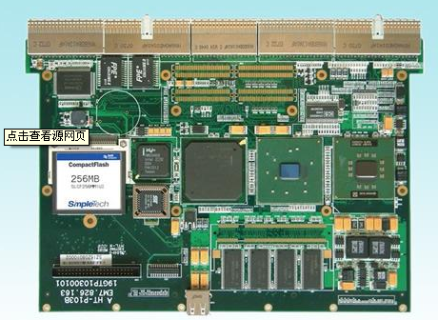
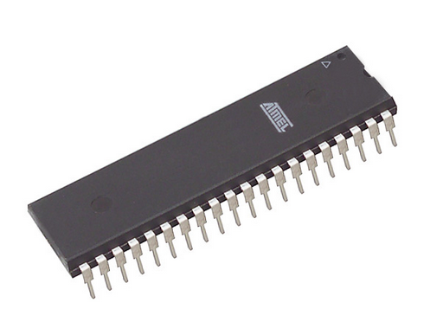
微型计算机与单片机、DSP的关系与区别
单片机主要面向控制，控制中的数据类型及数据处理相对简单，所以单片机的数据处理功能比通用微机相对要弱一些，计算速度和精度也相对要

Slide 11
微型计算机与单片机、DSP的关系与区别
低一些。可以这样说，现在的家用电器基本上都采用了单片机控制，从电饭煲、洗衣机、电冰箱、空调机、彩电、其他音响视频器材、再到电子秤量设备，五花八门，无所不在。
(2) 通用微机中存储器组织结构主要针对增大存储容量和CPU对数据的存取速度。
单片机中存储器的组织结构比较简单，存储器芯片直接挂接在单片机的总线上，CPU对存贮器的访问按直接物理地址来寻址存储器单元，存储器的寻址空间一般都为64 KB。

Slide 12
微型计算机与单片机、DSP的关系与区别
(3) 通用微机中I/O接口主要考虑标准外设(如CRT、标准键盘、鼠标、打印机、硬盘、光盘等)。
单片机的I/O接口实际上是向用户提供的与外设连接的物理界面。用户对外设的连接要设计具体的接口电路，需有熟练的接口电路设计技术。
DSP就属于单片机。
DSP与单片机的关系请大家查阅资料。

